Slide 1

GOBIERNO DEL ESTADO DE JALISCO
SECRETARÍA DE EDUCACIÓN
DEL ESTADO DE JALISCO
Maestría en Educación con Intervención en la Práctica Educativa
SEGUNDO SEMESTRE
LÍNEA DE INTERVENCIÓN
ASESORA
LAURA PATRICIA LOZANO MARTÍNEZ
Mayo 2013

Slide 2

OBJETIVO
Sesión 11
Competencia Específica: Diagnóstico de problemas de la enseñanza.
Competencia transversal:
UC. I. A. 6.- Autoevalúa los niveles de dominio que posee de las Competencias del profesional de la educación y formula estrategias que le permitan mejorarlas con diversos instrumentos que le permitan analizar los
hechos de su práctica.
Diagnostique los problemas de su enseñanza a partir de la práctica personal para identificar las situaciones de mejora.

Slide 3

Competencia
1. Las competencias se definen como el conjunto de saberes técnicos, metodológicos, sociales y participativos que se actualizan en una situación y en un momento particulares (AQU, 2002, p. 46).
2. Competencia es la aptitud para enfrentar eficazmente una familia de situaciones análogas, movilizando a conciencia y de manera a la vez rápida, pertinente y creativa, múltiples recursos cognitivos: saberes, capacidades, microcompetencias, informaciones, valores, actitudes, esquemas de percepción, de evaluación y de razonamiento (Perrenoud, 2001, p. 509).

Slide 4

3. Competencia es la secuencia de acciones que combinan varios conocimientos, un esquema operativo transferible a una
familia de situaciones (Le Boterf, 2000, p. 87).
4. La competencia no proviene de la aprobación de un currículo escolar formal, sino de un ejercicio de aplicación de conocimientos en circunstancias críticas (Gallart y Jacinto, 1995, p. 1).

Slide 5
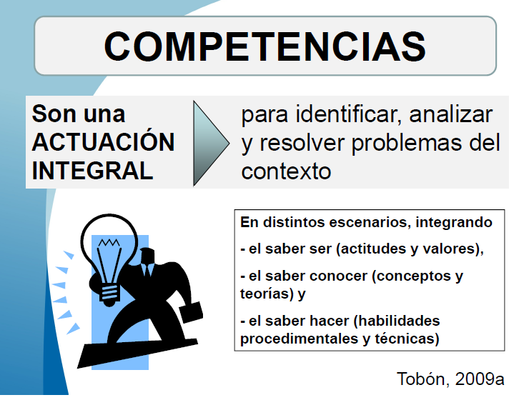

Slide 6
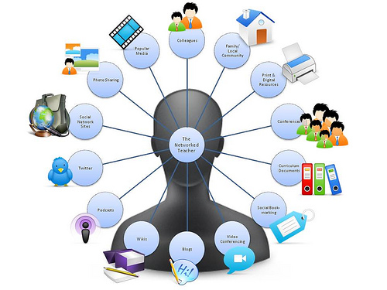
COMPETENCIAS DOCENTES
Clasificación de Perrenoud (2004)
1. Organizar y animar situaciones de aprendizaje.
2. Gestionar la progresión de los aprendizajes.
3. Concebir y promover la evolución de dispositivos de diferenciación.
4. Implicar al alumnado en sus aprendizajes y su trabajo.
5. Trabajar en equipo.
6. Participar en la gestión de la escuela.
7. Informar e implicar a los padres.
8. Utilizar nuevas tecnologías.
9. Afrontar los deberes y los dilemas éticos de la profesión.
10.Gestionar la propia formación continua.

Slide 7

CUADRO DE COMPETENCIAS DE LOS MAESTROS FRENTE A GRUPO DEL SNFC-2011
• Domina los contenidos de enseñanza
del currículo y los componentes pedagógicos
y didácticos para el desarrollo de capacidades
intelectuales y de pensamiento complejo en
los estudiantes de acuerdo con los Planes y
Programas de Estudio vigentes para la educación básica.
• Domina los referentes, funciones y estructura de su propia lengua y sus particularidades en cada una de las asignaturas, con lo que favorece las competencias lingüísticas y comunicativas en los estudiantes.

Slide 8
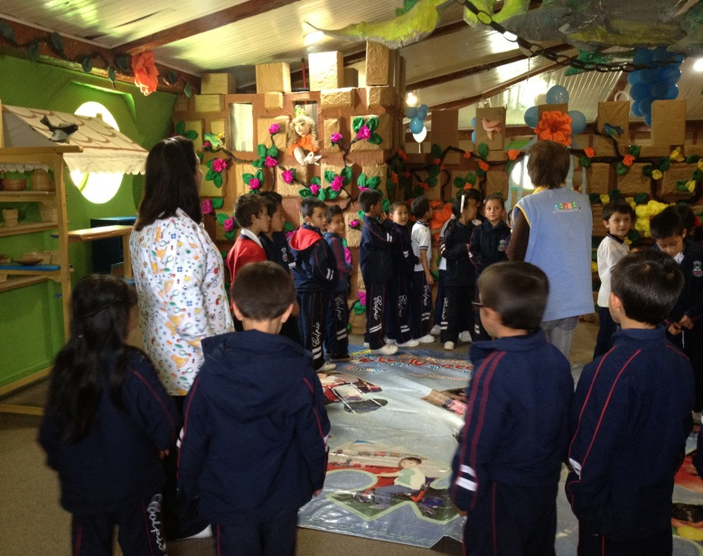
• Identifica sus propios procesos de aprendizaje y los utiliza para fomentar el aprendizaje permanente de los estudiantes (aprender a aprender).
• Crea ambientes de aprendizaje en las aulas que incentivan la curiosidad, la imaginación, el gusto por el conocimiento, la creatividad, la autonomía y el pensamiento crítico en los estudiantes mediante la incorporación de innovaciones educativas, la promoción de prácticas democráticas y el uso de diversos recursos didácticos en sus prácticas de enseñanza.

Slide 9
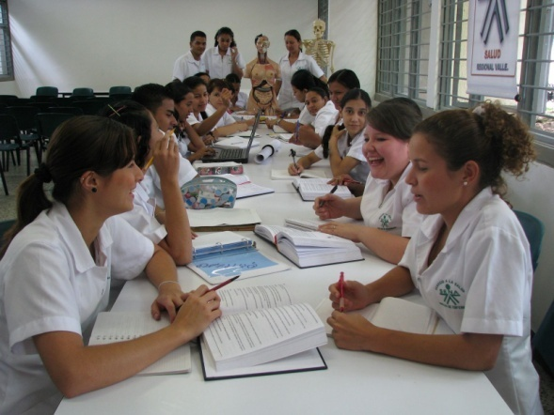
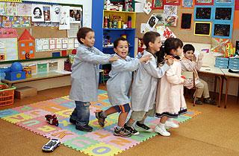
• Contribuye a la formación de una ciudadanía democrática, llevando al aula formas de convivencia y de reflexión acordes con los principios y valores de la democracia y los derechos humanos.
• Atiende de manera adecuada la diversidad cultural y lingüística, estilos de aprendizaje y puntos de partida de los estudiantes de manera que valora la individualidad y potencializa el aprendizaje con sentido en un contexto de inclusión y equidad (crea condiciones para la educación inclusiva).

Slide 10
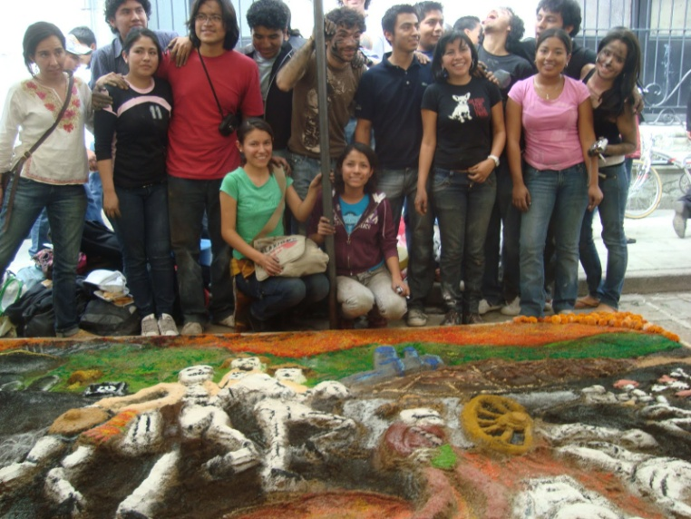
• Contribuye al desarrollo físico, social y emocional de los estudiantes, reconociendo la importancia de las distintas dimensiones del desarrollo humano, aplicando el mismo principio en su desarrollo personal integral.
• Trabaja en forma colaborativa y participa en redes académicas de profesionales de la educación para el desarrollo de proyectos de innovación e investigación educativa tanto en su propia comunidad educativa como en otros contextos y experiencias.

Slide 11
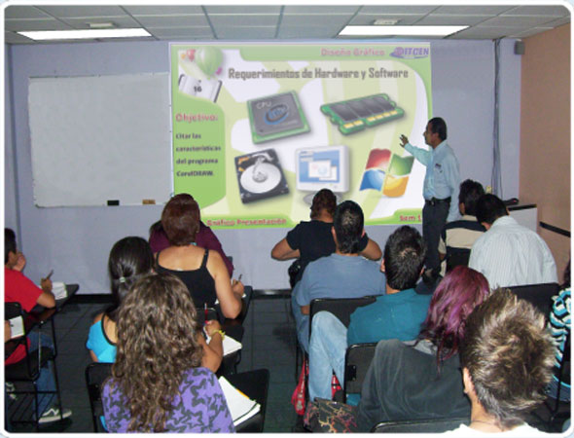
• Incorpora las tecnologías de la información y comunicación en los procesos de formación profesional y en las prácticas pedagógicas del aula, que les permita enfrentar los retos de las sociedades del conocimiento.
• Organiza su propia formación continua, involucrándose en procesos de desarrollo personal y autoformación profesional, así como en colectivos docentes de manera permanente, vinculando a ésta los desafíos que cotidianamente le ofrece su práctica educativa.
• Domina una segunda lengua (nacional o extranjera), que contribuya a sus posibilidades de desarrollar actitudes y prácticas interculturales.

Slide 12
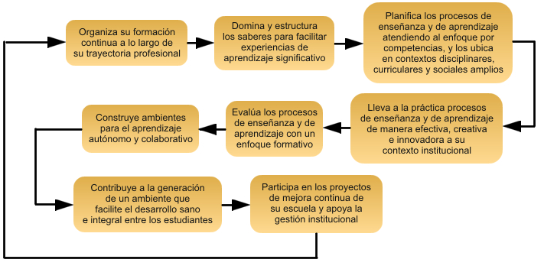
Competencias Profesionales del docente de educación media superior
Fuente: Sistema Nacional de Bachillerato SNB

Slide 13
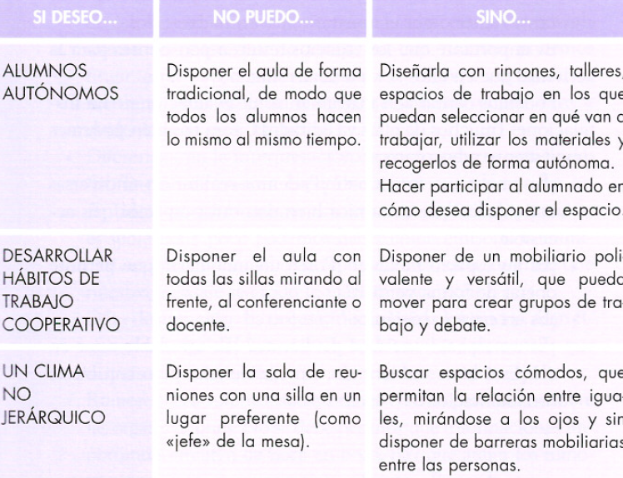
Cuadro 9. Incongruencias entre los objetivos y la disposición espacial
Fuente: Cano, E.(2005 pág.79)

Slide 14
¿Qué dicen los indicadores?
indicadores
Aprobación
Reprobación
Deserción
Promedio de aprovechamiento de los alumnos
Prueba ENLACE
Calificaciones del docente emitida por los alumnos
Exámenes departamentales
Etc.
El diseño del instrumento es personal y se toman los indicadores que apliquen de acuerdo al nivel en el que se esta interviniendo.

Slide 15
Actividades:
Redacta la reflexión sobre los resultados alcanzados y su impacto educativo-
Evalúa tus competencias docentes.
Establece la relación con las categorías que ya habías encontrado y reflexiona sobre los problemas que impactan tu práctica.

Slide 16
Bibliografía
Cano, E.(2005) Cómo mejorar las competencias de los docentes. Guía para la autoevaluación y el desarrollo de las competencias del profesorado. Editorial Graó.

Slide 17
Gracias

